Slide 1
İlim Öğrenmek, Çalışkan ve İşinin Ehli Olmak, Zamanı Değerlendirmek haz: Doç. Dr. M. Ali Çalgan

Slide 2
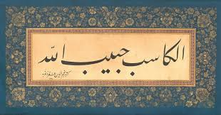
Çalışan, Allah’ın sevgilisidir.

Slide 4
Sunum Planı
İlim öğrenmek
Sorumluluk bilincine sahip olmak
İşinin ehli olmak
Zamanı iyi değerlendirmek

Slide 5
İlim Öğrenmek ve Öğretmek

Slide 7
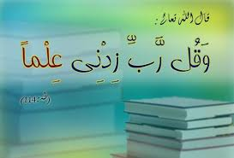
Bilginin Değeri
Hiç bilenlerle bilmeyenler bir olur mu? Zümer, 9
“Rabbim! İlmimi arttır” de. Taha 114
“İnsan için ancak çalıştığı vardır. Ve çalışması da ileride görülecektir.” (Necm 39-40)

Slide 8
Bilginin Değeri
Allah her kimin hayrını isterse ona din hususunda büyük bir anlayış verir.
Ben de ancak öğretici olarak gönderildim.
İnsanın (ölüp) kendisinden geriye bıraktığı şeylerin en hayırlısı üç tanedir: Kendisine duâ eden sâlih çocuk, kendisine sevabı ulaşacak olan sadaka-i câriye ve kendisinden sonra onunla amel edilecek ilim.

Slide 9
Bilginin Değeri
Âlimin âbide karşı üstünlüğü benim sizin en aşağı mertebede olanınıza karşı üstünlüğüm gibidir.
Allah ve Melekleri, göklerin ve yerlerin halkı, hatta yuvasındaki karıncalar hatta balıklar, insanlara hayır ve faydalı şeyler öğreten kimseye dua ederler.

Slide 10
Bilginin Değeri
Kim ilim elde etmek için bir yol tutarsa, Allah da onu Cennetine giden yola iletir
Her kim ilim tahsili için yola koyulursa dönünceye kadar Allah yolunda (cihâd etmiş gibi)dir.

Slide 11
Bilginin Değeri
Mü’min, akıbeti Cennet oluncaya kadar hayırlı şeylere (ilme) asla doymaz.
Sadakanın en faziletlisi müslüman kişinin bir ilim öğrenmesi, sonra da o ilmi müslüman kardeşine öğretmesidir.
En hayırlınız Kur’an-ı Kerim’i öğrenen ve öğreteninizdir

Slide 12
Büyüklerimize hürmet, küçüklerimize merhamet etmeyen ve âlimlerimizin kıymetini bilmeyen kişi, benim ümmetimden değildir.

Slide 13
Bilgiyi Yaymak
Allah, bizden herhangi bir şeyi işiten ve işittiği gibi de tebliğ edip başkalarına aktaran kişinin yüzünü ak etsin. Çünkü tebliğ edilen kişi, benden işittiğini tebliğ edenden daha anlayışlı ve kavrayışlı olabilir.

Slide 14
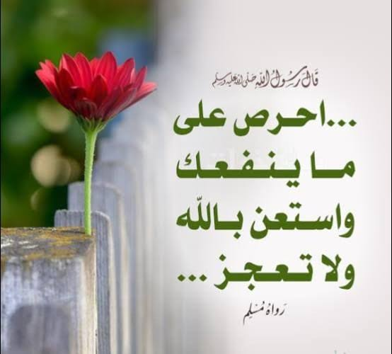
Bilgiye Hırslı Olmak
“Sana fayda veren şeye hırs göster, Allah’tan yardım iste ve aciz olma” Müslim, Kader 34
“Allah’ım acizlikten ve tembellikten sana sığınırım.” Buhârî, Cihâd 25

Slide 16
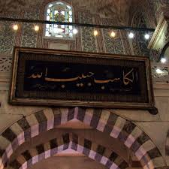
Sultan Ahmed Camii, İstanbul

Slide 17
Sorumluluk Bilinci Taşımak

Slide 18
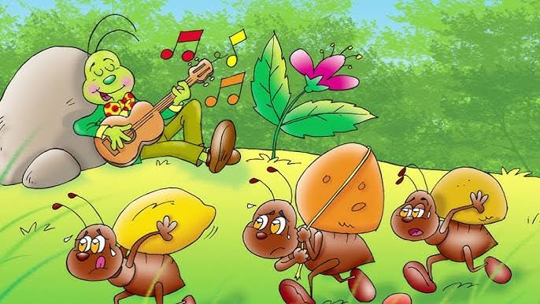

Slide 19
Topluma karşı görevimiz
Çalışan kişi, insanlara faydalı olur ve sevilir, böylece mutlu ve huzurlu bir şahıs olur. Çalışan toplum ilerler; çalışmayan ciddiyetsiz insanlar da yazın yatan ağustos böceği gibi kış geldiğinde perişan olur, emanete riayet etmemenin ve sorumsuzluğunun vebalinin ise asla altından kalkamaz.

Slide 20
Sorumluluk Bilinci: Toplumla Sözleşme
Bir öğrenci olarak, toplumla bir nevi sözleşme yapmış, önemli bir göreve talip olmuş, bir sorumluluk ve emanet üstlenmişsiniz.
Kamu malı ile sağlanan, bir üniversitenin tüm imkanlarını kullanmaktasınız.

Slide 21
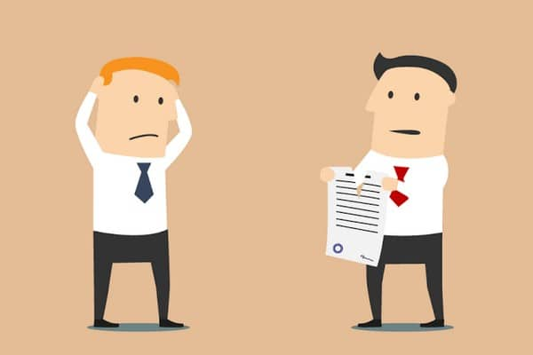
Sorumluluk Bilinci: Toplumla Sözleşme
İyi bir öğrenci olmamanız hâlinde, bu sözleşmeyi ve üstlendiğiniz emaneti ihlal etmiş ve size düşen sorumluluğu yerine getirmemiş olacağınızın farkında mısınız?
Bu durumda, kullandığımız imkanlar helal olur mu??

Slide 22
İşinin Ehli Olmak

Slide 23
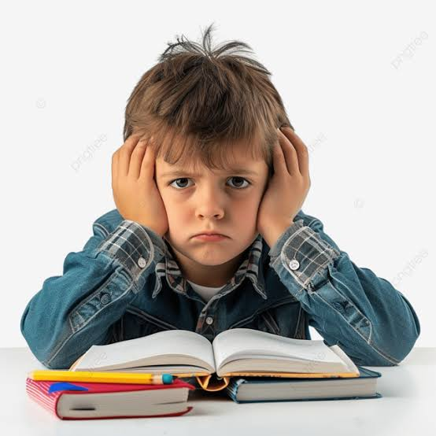

Slide 24
İşini İyi Yapmak
“Allah Teâlâ, bir iş yaptığınız zaman onu sağlam ve güzel yapmanızı sever.” Beyhaki, Şuabu’l-İman, VII, 232
Allah Teala herşeyde ihsanı (işi güzel yapmayı) yazmıştır (emretmiştir). (Müslim)

Slide 25
Zamanı İyi Değerlendirmek

Slide 26
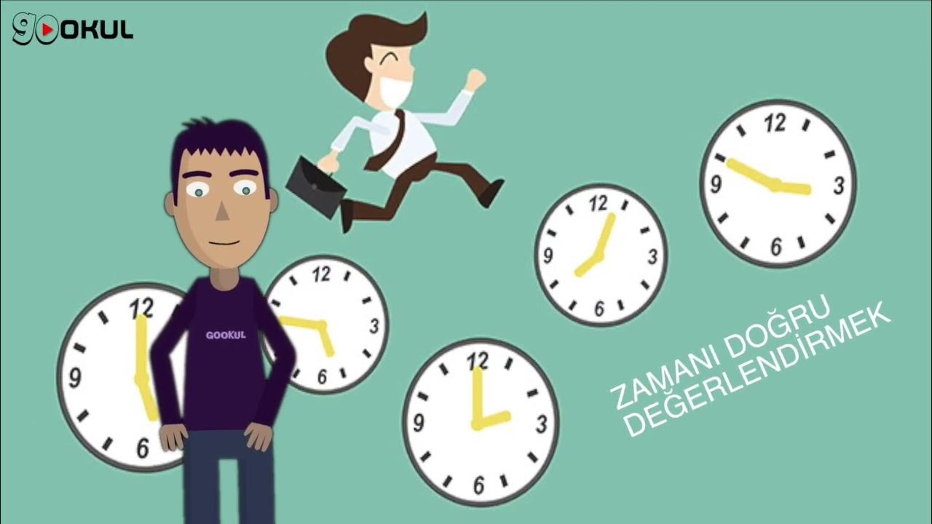

Slide 27
Zamanı İyi Değerlendirmek
Müminlerin altı önemli özelliklerinin sayıldığı Mü’minun süresinin baş kısmında hemen ikinci sırada “Onlar ki, boş ve yararsız şeylerden yüz çevirirler” Müminun-3 ayeti kerimesi yer almaktadır.
Bir ayeti kerimde “Öyleyse, bir işi bitirince diğerine koyul.” buyurularak zaman konusunda çok hassas davranılması gerektiğine işaret edilmektedir. İnşirah-7

Slide 28
Vaktin Kıymetini Bilmek
“Kişinin faydası olmayan boş işleri terk etmesi Müslümanlığının güzel olmasındandır.”
İki nimet vardır ki insanların çoğu bunları değerlendirme hususunda aldanmıştır. Bu iki nimet sağlık ve boş vakittir
Allah’ım ümmetimin sabah erkenden yaptıkları işleri bereketli kıl

Slide 29
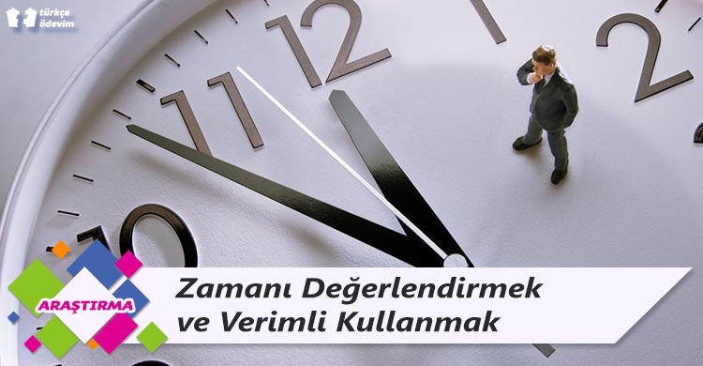

Slide 30
Verimli Ders Nasıl Çalışılır?
Düzenli çalışmak, zihin berrakken çalışmak, çalışmak konusunda istekli olmak,
Anlayarak okumak, defter tutmak, çalışılan konuların özetini çıkarmak, etkili not tutmak, her paragrafın ana fikrini bir cümleyle not almak, öğrenilen ayet ve hadisleri ise mutlaka yazmak ve bolca tekrar etmek

Slide 31
Sabırla dinlediğiniz için teşekkür ederim.

